Slide 1

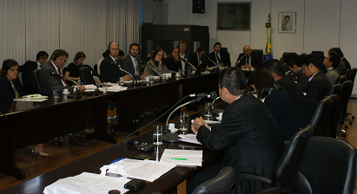


Desenvolvimento de Diálogo Político para Promoção de Investimentos
no Brasil
(AGIR: Action Plan for Greater Investment Realization)
Câmara de Comércio e Indústria Japonesa do Brasil
Progredir juntos!!

Slide 2
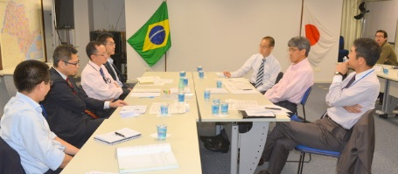
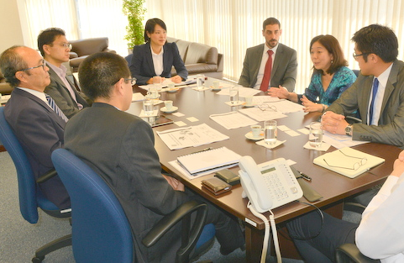
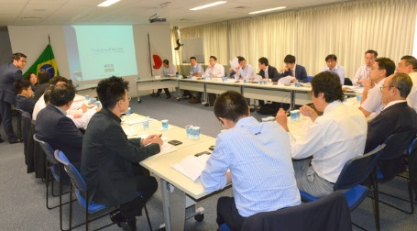
AGIR
Action plan for Greater Investment Realization
Objetivo do Diálogo Político
Estabelecimento de Comissão de Relações Institucionais
Estabelecimento de Grupos de Trabalho e Elaboração do AGIR
5 Grupos de Trabalhos para discutir 48 itens do AGIR
  GT Tributária
  GT Aduaneira
  GT Trabalhista
  GT Competitividade Industrial e Desenvolvimento de PMEs
  GT Infraestrutura

Slide 3
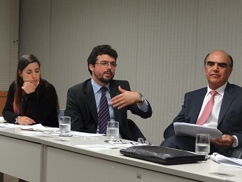
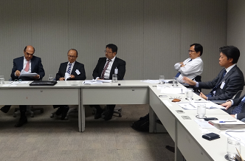

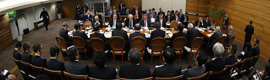
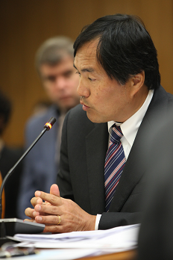
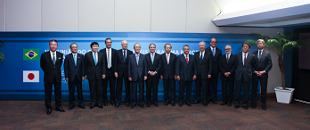
≪Reunião com CNI sobre AGIR,
e reconhecimento de desafio compartilhado≫
≪Apresentação de AGIR no Grupo de Notáveis do Comitê de Cooperação Japão-Brasil ≫

Slide 4
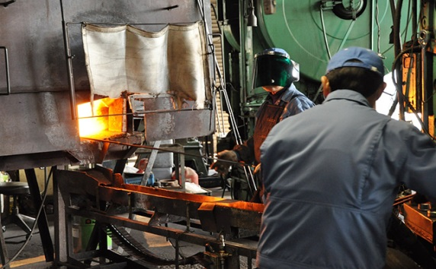
Proposal of 5 items for dialogue
Proposta1:
Desenvolvimento de medidas para apoio às PMEs
<Situação Atual>
  Dificuldade em atender o nível de capacidade técnica e de manufatura exigido pelas empresas japonesas.
<Propostas para Melhoria>
  Promover inovação ao fornecedor brasileiro.
  Medidas para PMEs disponível para indústrias de peças.
“Capacitação para PMEs é o fator mais importante para aumento de competitividade”

Slide 5
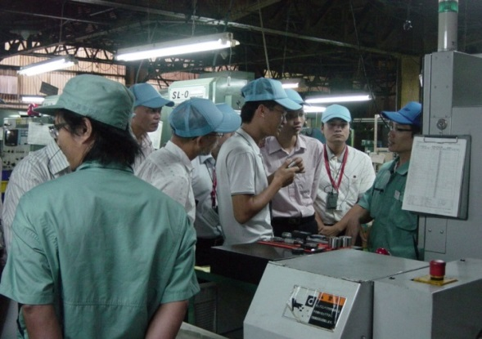
Proposal of 5 items for dialogue
Proposta 2:
Formação de técnicos, treinamento de pessoal para indústria fornecedora
<Situação Atual>
  Existência de fornecedores que não atendem o requisito técnico.
  Falta de capacitação técnica dos trabalhadores.
<Propostas para Melhoria>
  Projeto educacional com parceria público-privado.
“Programa de treinamento técnica iniciativa Público-Privada e eficiente”

Slide 6
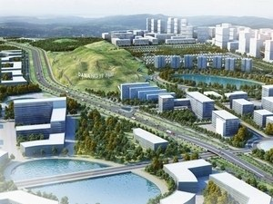
Proposal of 5 items for dialogue
Proposta 3:
Instalação de Zona Franca e ZPE eficaz, operadas com eficiência
<Situação Atual>
  Existência de muitos desafios para PMEs japonesas.
<Propostas para Melhoria>
  Criar ZPEs na região de São Paulo, que possui maior mercado consumidor e zona industrial.
“Estabelecimento de ZPE eficaz para promover entrada de PME japonesa”

Slide 7
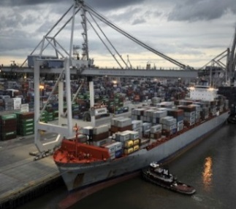
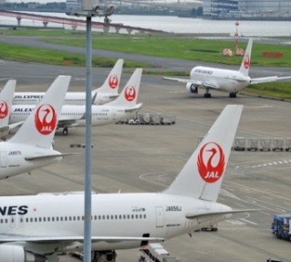
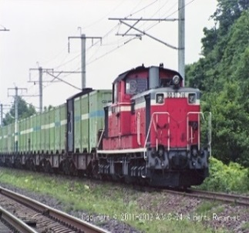
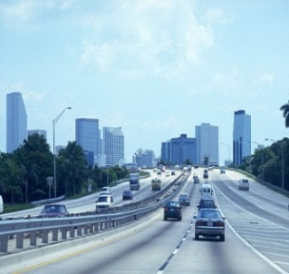
Proposal of 5 items for dialogue
Proposta 4:
Melhorias no ambiente de investimento em infraestrutura
<Situação Atual>
  Moeda local como pré-requisito para investimento.
  Oportunidade de investimento em moeda estrangeira limitada.
<Propostas para Melhoria>
  Construir sistema que permite investimento em moeda estrangeira.
  Estudo comparativo do sistema de investimento em moeda estrangeira para projeto de infraestrutura.
“Empresas estrangeiras podem investir com mais facilidade na área de infraestrutura brasileira quando introduzida a moeda estrangeira.”

Slide 8

Proposal of 5 items for dialogue
Proposta 5:
Redução do custo de energia pelo uso eficiente de eletricidade
<Situação Atual>
  Falta de eficiência de operação do sistema de energia.
<Propostas para Melhoria>
  Introdução de Smart Grid.
“Eficiência energética com Smart Grid contribuirá diretamente na competitividade da indústria brasileira .”

Slide 9
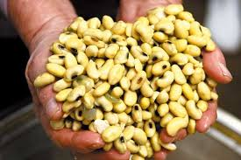


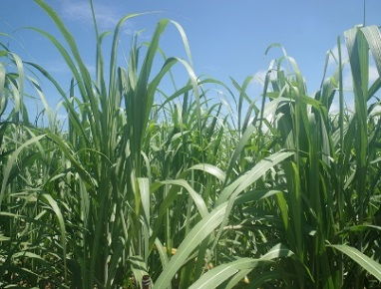

≪Ao futuro desenvolvimento da Superpotência Agrícola proeminente no mundo≫
<Produtos Agrícolas>
Agregar valor aos produtos agrícolas
Apoio às pequenas produtoras agrícolas
Aprimoramento na tecnologia de análises
<Produtos Animais>
Melhor posicionamento como um grande país exportador
Formação e desenvolvimento de mercado de valor com diversos produtos animais
Notes:
9

Slide 10
≪Eliminação do Custo Brasil para aumentar competitividade de indústria≫
【Exemplos na área tributária】
  Reforma radical do ICMS
  Extinção do Sistema de Substituição Tributária
  Revisão do Sistema de Preço de transferência
【Exemplos na área trabalhista】
  Introdução de sistema flexível de gestão de recursos humanos
  ⇒Garantia de emprego estável
  ⇒Adaptação à necessidade dos funcionários e as mudanças no
  ambiente de negócio
  ⇒Diálogo com sindicatos
【Exemplos na área de infraestrutura】
  Alteração de plano de investimento por atraso na entrega de obras de infraestrutura

Slide 11
≪Função da Câmara Japonesa≫
★Através das atividades do AGIR
Apoio as atividades do governo brasileiro para melhoria no custo brasil
Aumento das oportunidade de negócios entre empresas brasileiras e japonesas
Fortalecimento das relações entre Brasil-Japão
⇒ Esperamos apoio dos membros da
Câmara do Deputados nas atividade da AGIR!

Slide 12



OBRIGADO!
ARIGATOU !

